Slide 1
SQL及Mysql初步
周煜敏
16210240026@fudan.edu.cn

Slide 2
SQl简介
SQL（Structured Query Language）是用于访问和处理数据库的标准的计算机语言。
SQL 最早是1986年10 月由美国国家标准局（ANSI）通过的数据库语言美国标准。1989年4月，ISO提出了具有完整性特征的SQL89标准，1992年11月又公布了SQL92标准，也是现在比较常用的标准。
各种不同的数据库对SQL语言的支持与标准存在着细微的不同，即在完全支持某一版本的基础上进行扩展。常见的数据库有MySQL、PostgreSQL、Microsoft SQL Server、SQLite、MongoDB、Oracle Database等。

Slide 3
SQL的主要内容
1、数据定义语言（DDL：Data Definition Language）
提供定义关系模式、删除关系以及修改关系模式的命令。【设计数据结构/关系】
常用的语句包括动词CREATE和DROP，例如在数据库中创建新表或删除表（CREAT TABLE或DROP TABLE）。
2、数据操作语言（DML：Data Manipulation Language）
用以从表中获得数据，以及在数据库中插入元组、删除元组、修改元组。【获得数据】
保留字SELECT是SQL中用得最多的动词，用来在数据库中查询数据。其他常用的有WHERE、ORDER BY和GROUP BY，分别用于为查询添加条件、对查询结果排序和对查询结果分组。
动词INSERT、UPDATE和DELETE，分别用于添加、修改和删除表中的行。
还包括事务控制等其他内容

Slide 4
SQL标准支持的数据类型
char(n)：固定长度的字符串，用户指定长度n (length==n)
varchar(n)：固定长度的字符串，用于指定最大长度n (length<=n)
int(int), smallint(short), real(float), double precision(double)：整型、短整型、单精度浮点数、双精度浮点数
float(n)：精度至少为n的浮点数
numeric(p, d)：精度由用户指定的定点数，这个数字有p位，其中d位数字在小数点右边（共有p个数字，d位小数）

Slide 5
模式(SCHEMA)
模式中包含了schema对象，可以是表(table)、列(column)、数据类型(data type)、视图(view)、存储过程(stored procedures)、关系(relationships)、主键(primary key)、外键(foreign key)等。
数据库模式可以用一个可视化的图来表示，它显示了数据库对象及其相互之间的关系

Slide 6
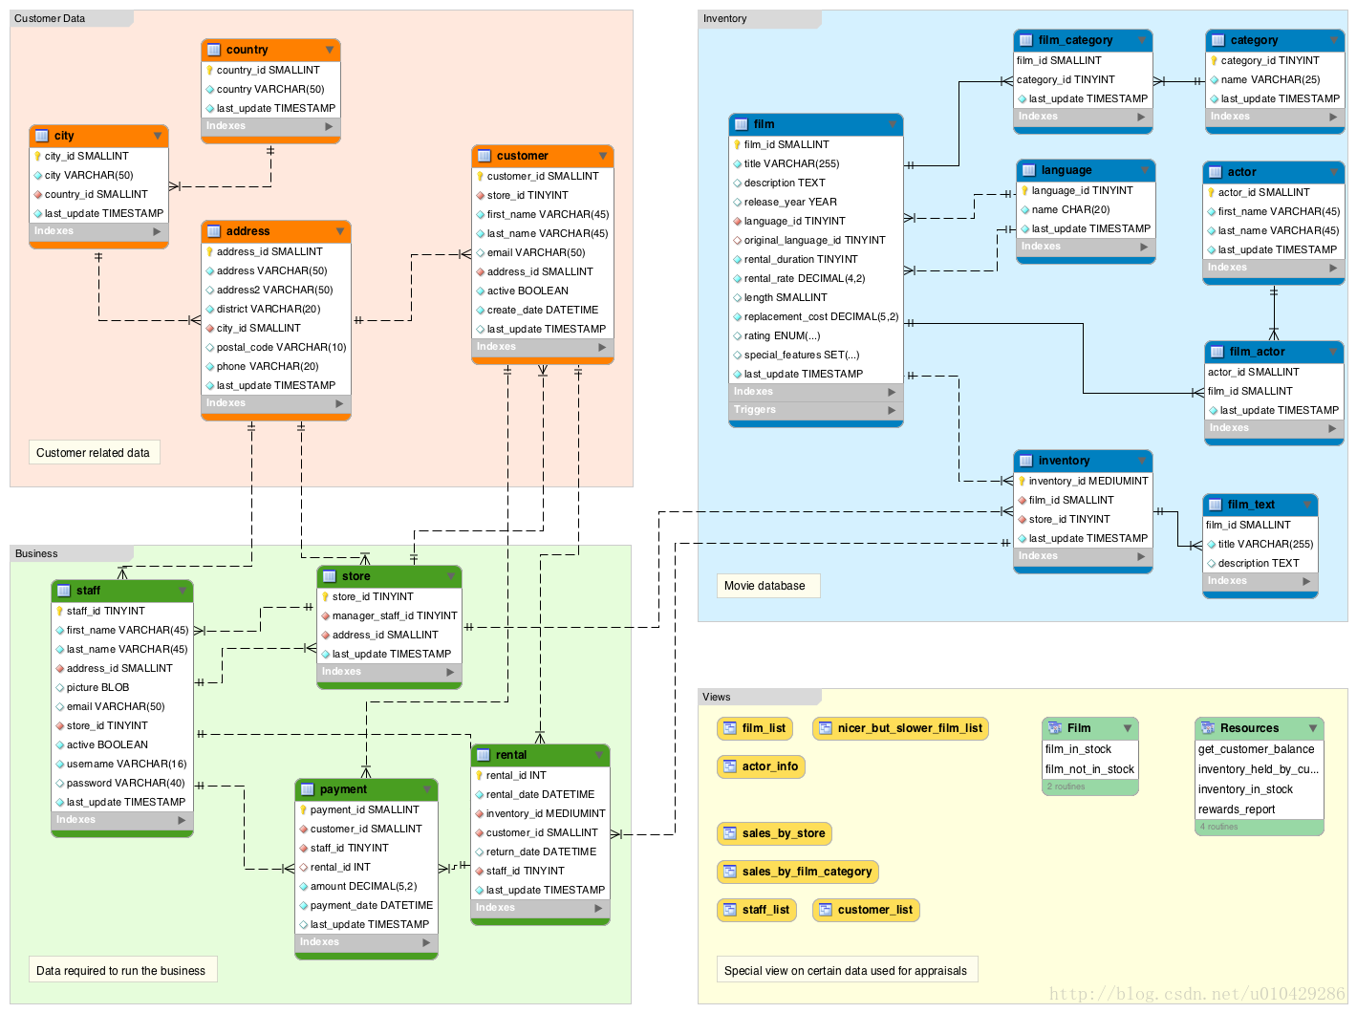
模式(SCHEMA)
这就是一个表table
数据库系统倾向于以自己的方式处理模式，因此数据库和模式的关系各不相同。
MySQL的文档中指出，在物理上，模式与数据库是同义的。（模式就决定了数据库的形态）（一个schema就是一个数据库）
表与表之间存在关系/联系

Slide 7
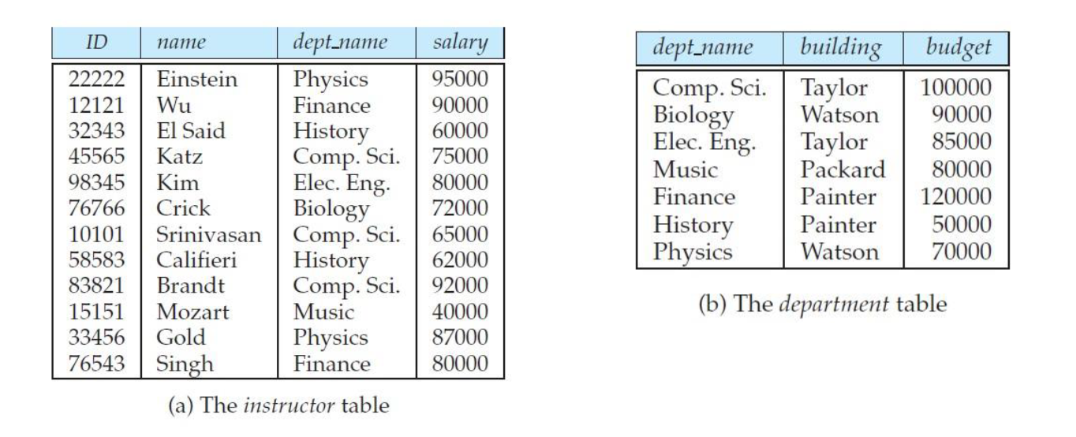
表(table)
4 collums, 12 data lines
3 collums, 7 data lines

Slide 8
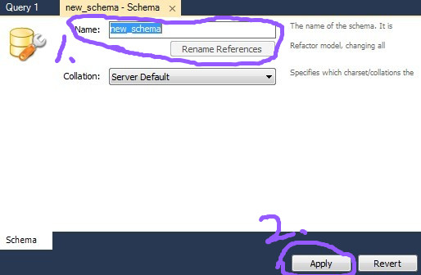
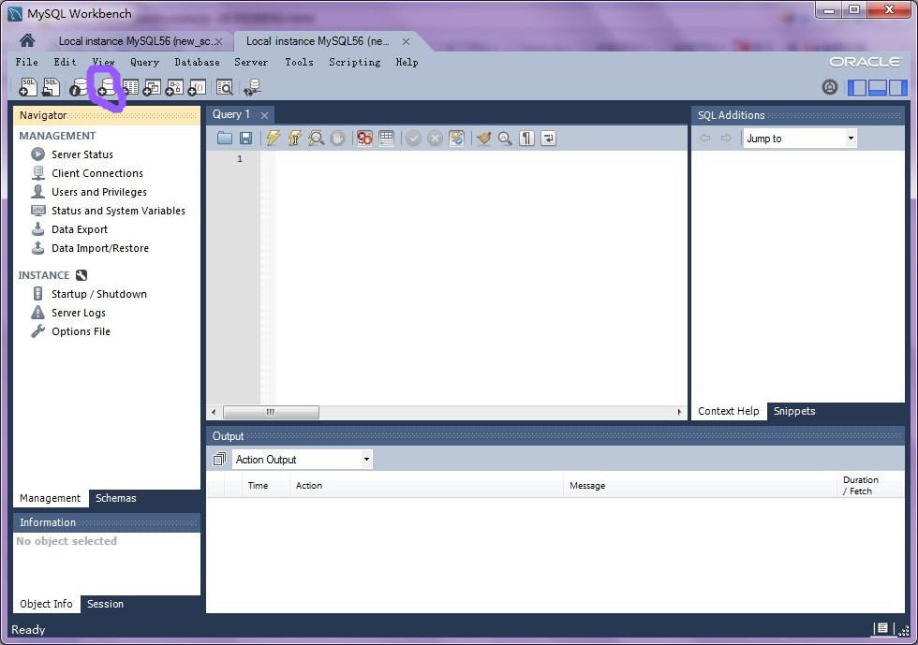
创建数据库

Slide 9
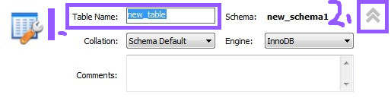
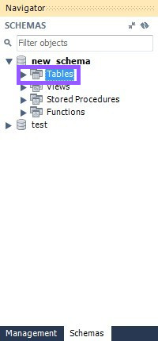
创建表

Slide 10
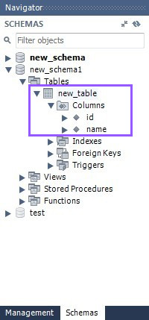
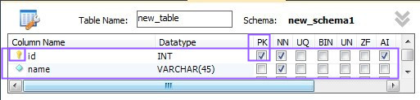
创建表
column name表示属性名称，datatype表示属性的类型，点击默认类型如int, varchar，date(日期)有下拉列表可选择。
右边的PK表示primary key主键（最主要的key）,NN表示not null非空，AI表示auto increment自增（自动按照增/减排序）。

Slide 11
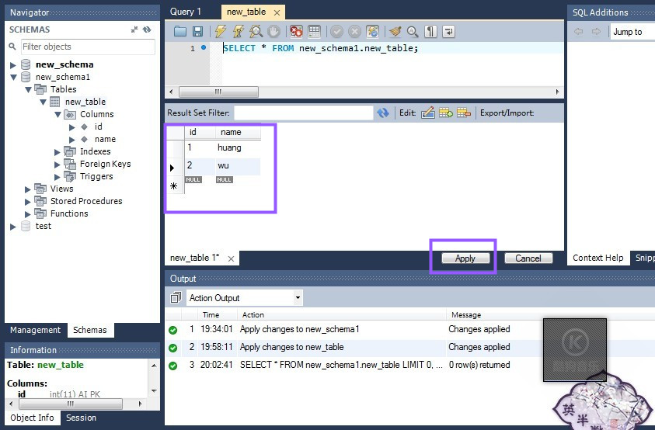
插入数据
右击上表中的new_table，new_table->Select Rows-Limit1000;
如下图，在表中添加信息。再点击Apply 。
（输入数据到table中，
apply保存入去数据库）

Slide 12
练习1
创建新Schema : dvd_collection
在dvd_collection中创建新Table : movies，选择合适的数据类型并插入数据如下
movie_id | movie_title | release_date | rating
1 | Gone with the wind | 1939-04-17 | 3
2 | The matrix | 1999-06-11 | 5
3 | Ironman 2 | 2010-05-07 | 4

Slide 13
SQL查询的基本结构
SQL查询的基本结构由3个子句构成：select、from和where。
查询的输入是在from子句中列出的关系，在这些关系上进行where和select子句中指定的运算，然后产生一个关系作为结果。简单来说，select指定选择的属性，from指定数据来源，where指定限制条件。

Slide 14
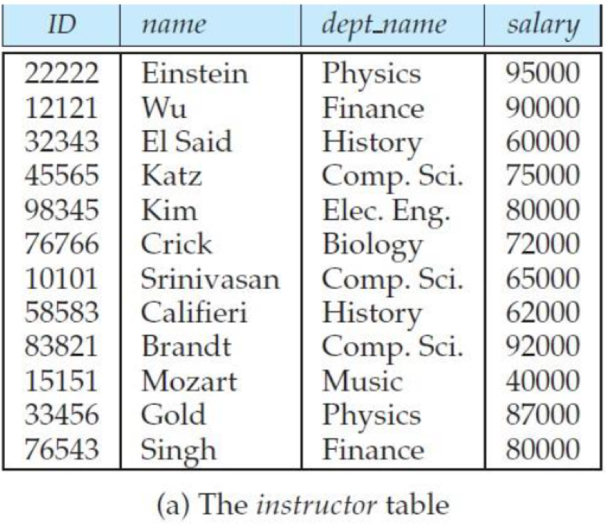
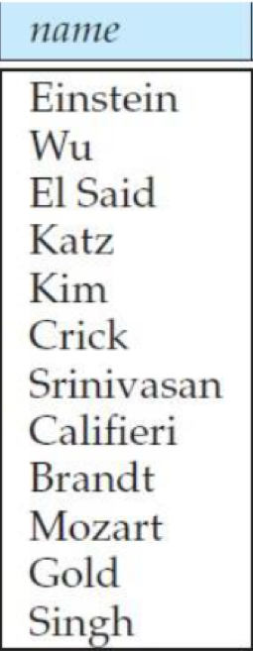
SQL查询的基本结构（单关系）
select name
from instructor

Slide 15
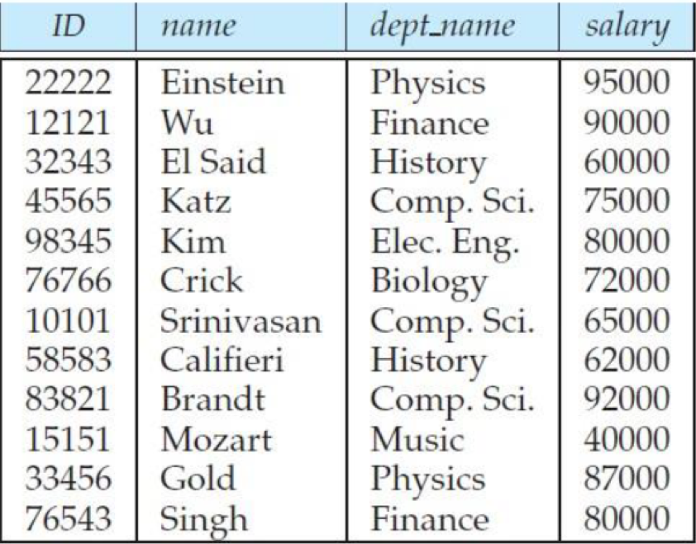
SQL查询的基本结构（单关系）
select *
from instructor
* 代表所有属性

Slide 16
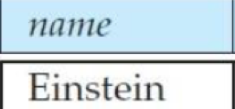
SQL查询的基本结构（单关系）
select name
from instructor
where salary>90000
where子句允许只选出在from子句的结果中满足特定谓词（可以判断真伪）的元组。

Slide 17
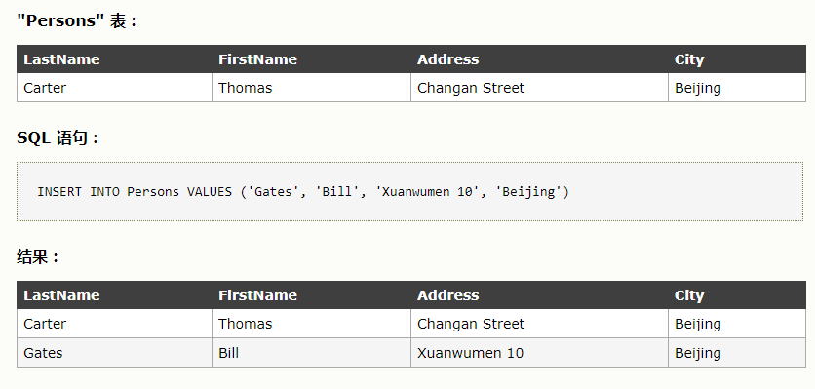
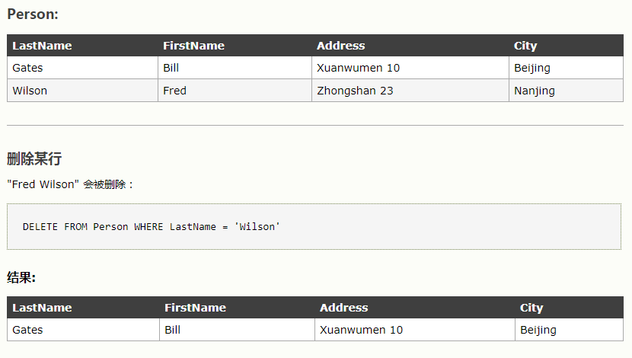
SQL增删语句
INSERT INTO 表名称 VALUES (值1, 值2,....)
DELETE FROM 表名称 WHERE 列名称 = 值

Slide 18
练习2
在练习1的movies表中查找rating大于3分的所有电影名称
movie_title
The matrix
Ironman 2

